Slide 1
Valimisõiguse piiramise võimalikud ühiskondlikud ja poliitilised mõjud
Ettekanne Riigikogu põhiseaduskomisjoni istungil 13.01.2025
Piret Ehin
Johan Skytte poliitikauuringute instituut
Tartu Ülikool

Slide 2
Ettekande teemad
Martin Mölder ja Tõnis Saarts andsid 12.12.2024 istungil ülevaate valimisõiguse piiramise võimalikest ühiskondlikest mõjudest, tuginedes Euroopa Sotsiaaluuringu (2021), TÜ valimisuuringu (2021) ja lõimumismonitooringu (2023) andmetele.
Mida mul on lisada? Püüan vastata neljale küsimusele:
Milline on kodakondsustsensuse mõju maakondade ja KOV üksuste kaupa?
Kuidas on seotud rahvus, kodakondsus, (geo)poliitilised hoiakud ja lõimumine?
Milline on Vene-Ukraina sõja mõju Eesti elanike hoiakutele ja rahvussuhetele?
Kuidas on seotud kodakondsus ja ideoloogiline enesemääratlus?
Tuginen Statistikaameti andmetele ja küsitlusandmetele (Riigikantselei avaliku arvamuse seireuuringud (2022-2024), Eesti ühiskonna lõimumismonitooring (2021 ja 2023), „Avalik arvamus riigikaitsest“(2022-2024)

Slide 3
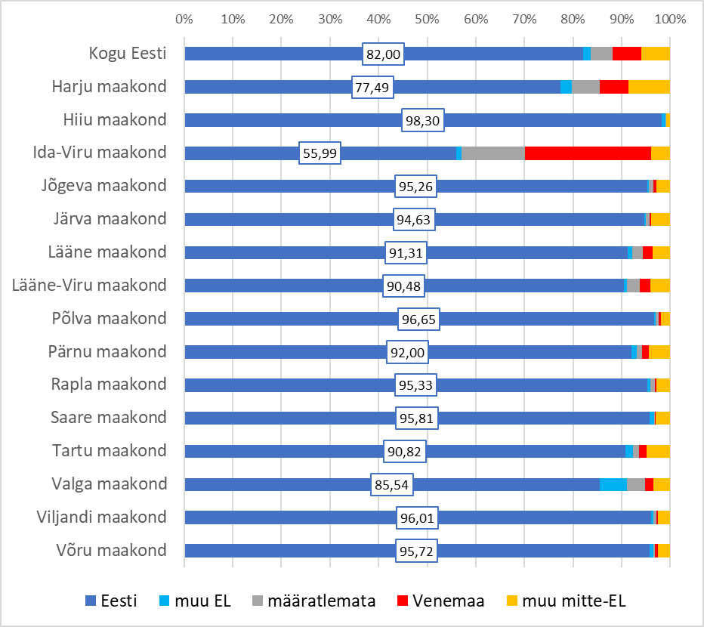
Kodakondsustsensuse mõju maakondade lõikes (kõik elanikud, 01.01.2024, arvestamata vanust ja pikaajalise elamisloa olemasolu)
Kogu Eestis ei täidaks kodakondsustsensuse nõudeid umbes 12 % elanikest,
Ida-Virumaal umbes 30%,
Harjumaal ligi 15%.
13 maakonnas on kodakondsusnõudele mittevastavate elanike osakaal alla 10% (sh 8 maakonnas alla 5%)
Allikas: Statistikaamet (RV069U)

Slide 4
Kodakondsustsensuse mõju Harjumaa KOV üksuste lõikes (kõik elanikud, 01.01.2024, arvestamata vanust ja pikaajalise elamisloa olemasolu)
Tallinnas ei vasta kodakondsustsensuse nõuetele umbes 17% elanikest. Vähem kui pooled neist on Vene Föderatsiooni kodanikud.
Loksal ja Maardus ei vasta kodakondsustsensuse tingimustele vastavalt 27% ja 24% elanikest.
Allikas: Statistikaamet (RV068)

Slide 5
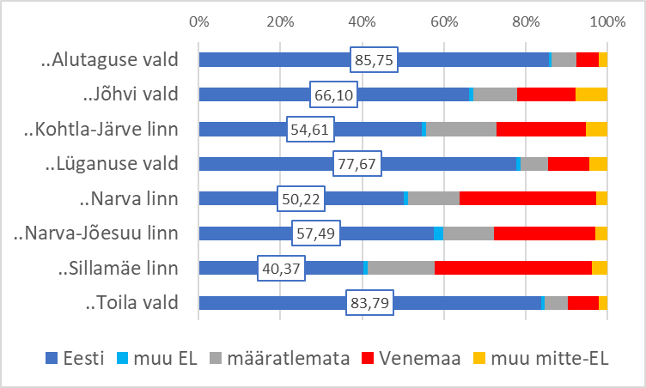
Kodakondsustsensuse mõju Ida-Virumaa KOV üksuste lõikes (kõik elanikud, 01.01.2024, arvestamata vanust ja pikaajalise elamisloa olemasolu)
Kodakondsustsensuse tingimustele ei vasta
Sillamäe linnas umbes 42% elanikest, Narvas 36% ja
Narva-Jõesuus 28%.
Neis KOV üksustes on (üle-eestiliselt) suurim nende elanike osakaal, kes reaalselt kaotavad valimisõiguse (sest valdavalt on tegu valimisealiste alaliste elanikega).
Allikas: Statistikaamet (RV068)

Slide 6
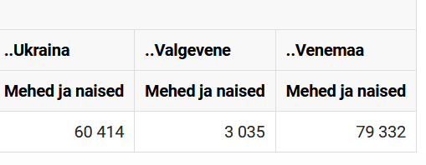
Ukraina, Valgevene ja Venemaa kodanike arv Eestis (01.01.2024)
Allikas: Statistikaamet (RV069U)

Slide 7
Rahvus, kodakondsus, (geo)poliitilised hoiakud ja lõimumine
Geopoliitilised hoiakud:
tugev rahvuspõhine (etniline) lõhe: suhtumine NATO liikmelisusse, Venemaa tajumine julgeolekuohuna, valmidus Ukrainat toetada
venekeelne elanikkond sisemiselt polariseerunud, kuid meelsus ei jookse kodakondsuse piire mööda
Usaldus Eesti poliitiliste institutsioonide vastu:
eestlaste seas on usaldus mõnevõrra kõrgem kui venelaste seas, eriti presidendi, kaitseväe, kaitseliidu vastu.
rahvus ei mõjuta usaldust Riigikogu, KOV, kohtusüsteemi vastu
venelaste seas ei sõltu usaldus kodakondsusest
Lõimumine:
venelaste hulgas ei mõjuta kodakondsus lõimumise taset

Slide 8
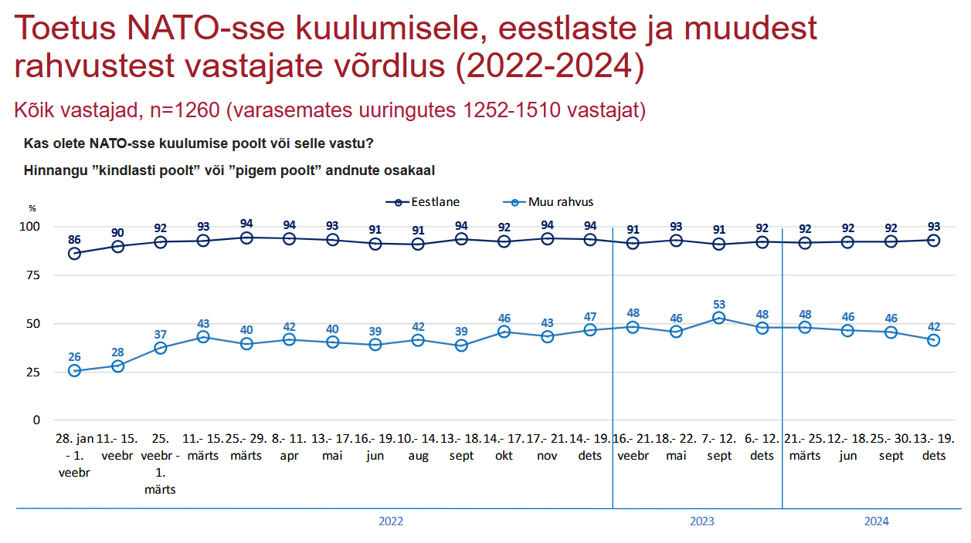
Allikas: Riigikantselei avaliku arvamuse seireuuring

Slide 9
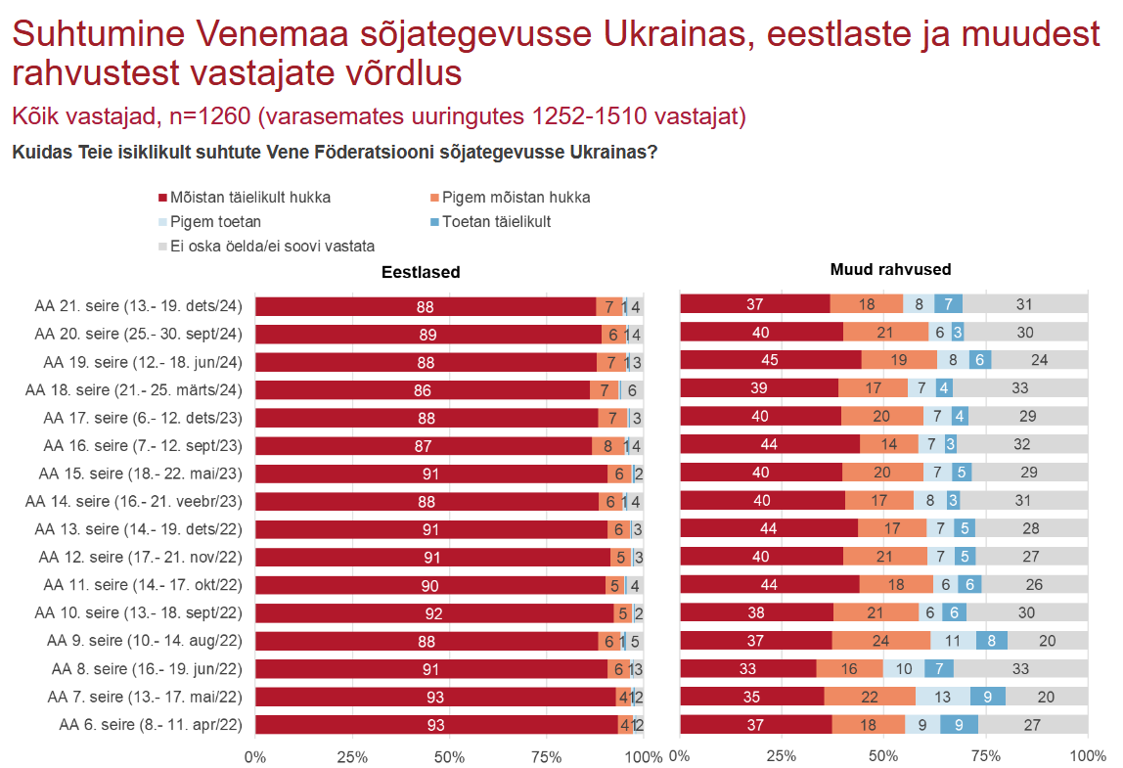
Allikas: Riigikantselei avaliku arvamuse seireuuring

Slide 10
Suhtumine Venemaa sõjategevusse Ukrainas kodakondsuse järgi (dets 2024, n=1260)
Allikas: Riigikantselei avaliku arvamuse seireuuring

Slide 11
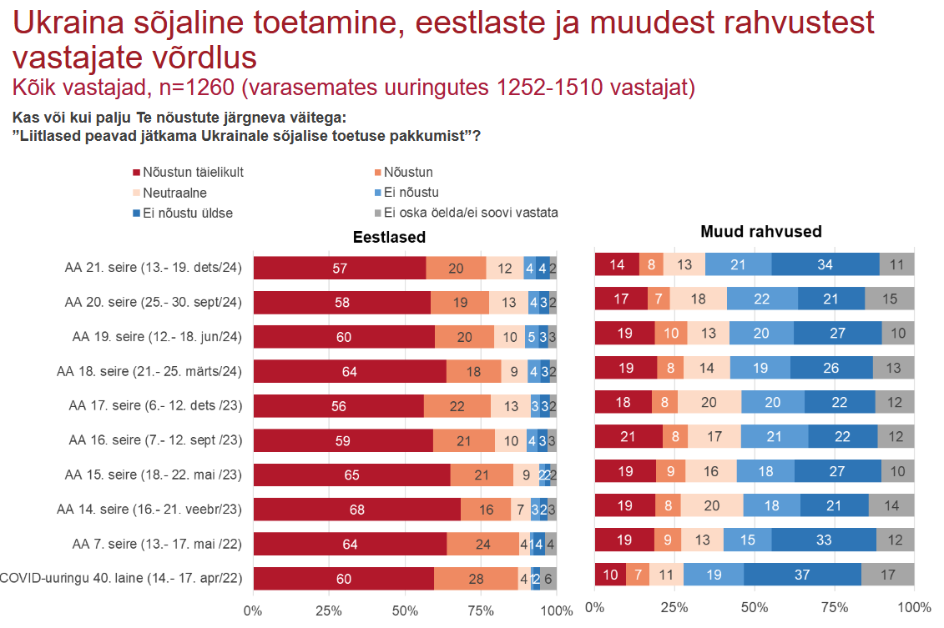
Allikas: Riigikantselei avaliku arvamuse seireuuring

Slide 12
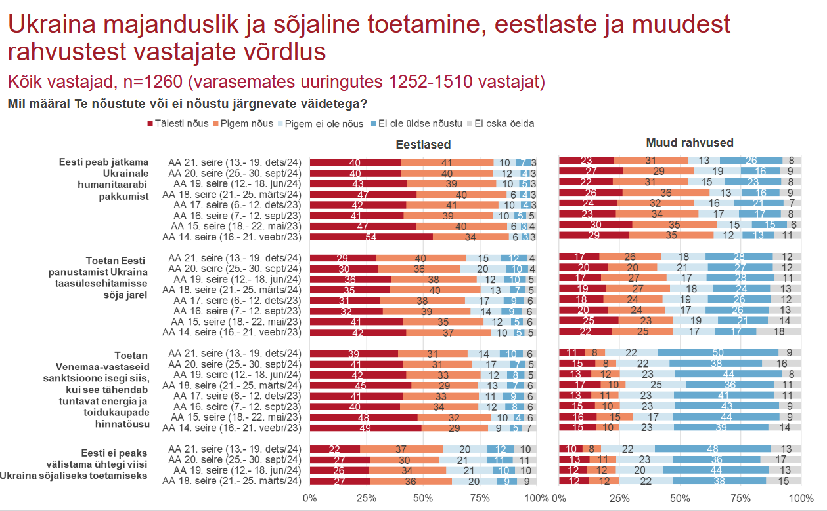
Allikas: Riigikantselei avaliku arvamuse seireuuring

Slide 13
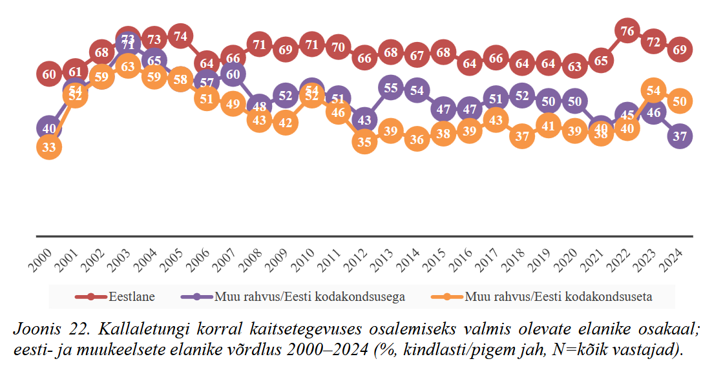
Viimasel kahel aastal on Eesti kodakondsuseta muu rahvuse esindajad rohkem valmis kaitsetegevuses osalema kui Eesti kodanikest muu rahvuse esindajad
Allikas: Avalik arvamus riigikaitsest 2024 (n=1200)

Slide 14
Geopoliitilised hoiakud rahvuse ja kodakondsuse lõikes (2022-2024, n=3356)
Eestlaste toetus NATOle ja veendumus, et Venemaa on oht, on tugevamad kui venelastel.
Eesti venelaste geopoliitilised hoiakud ei sõltu kodakondsusest.
Allikas: „Avalik arvamus riigikaitsest 2024“

Slide 15
Kodakondsus ei ennusta Eesti venelaste toetust NATOsse kuulumisele (2022-2024, n=773)
 | Toetus NATOsse kuulumisele
Venemaa kodakondsus | 0.042
 | (0.127)
Muu riigi kodakondsus | -0.320
 | (0.380)
Määratlemata kodakondsus | -0.387**
 | (0.139)
konstant | 2.695***
 | (0.043)
n | 773
kohandatud R² | 0.007
 | *p<0.05; **p<0.01; ***p<0.001
Määratlemata kodakondsus omab statistiliselt olulist negatiivset mõju NATO toetamisele (Venemaa kodakondsus mitte), kuid mudeli seletusvõime on äärmiselt madal.

Slide 16
Kodakondsuse mõju Venemaa-ohu tajumisele Eesti venelaste seas (2022-2024, n=789)
 | Veendumus, et Venemaa kujutab naabritele ohtu
Venemaa kodakondsus | -0.081
 | (0.092)
Muu riigi kodakondsus | -0.242
 | (0.282)
Määratlemata kodakondsus | -0.407***
 | (0.106)
konstant | 2.117***
 | (0.032)
n | 789
kohandatud R² | 0.016
 | *p<0.05; **p<0.01; ***p<0.001
Määratlemata kodakondsusega isikud peavad Venemaad väiksema tõenäosusega julgeolekuohuks kui Eesti kodanikud. Mudeli seletusvõime on siiski väga madal.

Slide 17
Institutsioonide usaldamine rahvuse ja kodakondsuse lõikes (2024 märts-aprill, n=1200)
Eestlased usaldavad venelastest enam presidenti ja (õigus)kaitse-struktuure.
Venelaste seas ei määra kodakondsus suhtumist institutsioonidesse.
Allikas: „Avalik arvamus riigikaitsest 2024“

Slide 18
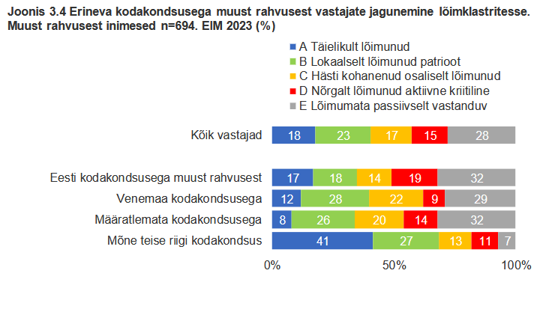
Lõimumise määr ei sõltu kodakondsusest
Allikas: Eesti ühiskonna lõimumismonitooring 2023

Slide 19
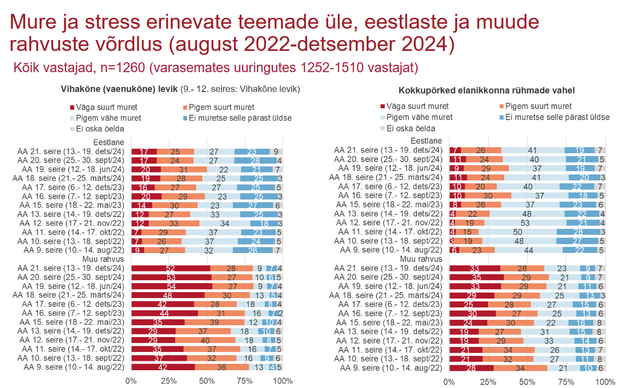

Slide 20
Kodakondsus ja ideoloogiline enesemääratlus
Eesti kodanike seas on Venemaa kodanikega võrreldes rohkem neid, kes määratlevad end selgelt parem- või vasakpoolsena
Kodakondsustsensuse rakendamisega suureneb selge enesemääratlusega valijate osakaal KOV valimistel, parem-vasak polariseerumine pisut tugevneb
Eesti kodanike seas on Venemaa kodanikega võrreldes rohkem liberaalsete vaadetega inimesi
Kodakondsustsensuse rakendamine suurendab liberaalsete vaadetega valijate osakaalu KOV valimistel

Slide 21
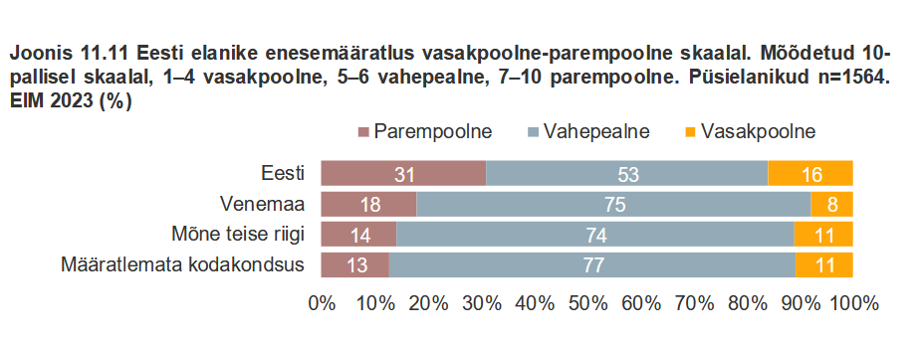
Allikas: Eesti ühiskonna lõimumismonitooring 2023

Slide 22
Allikas: Eesti ühiskonna lõimumismonitooring 2023

Slide 23
Kokkuvõttes: kodakondsustsensus…
… mõjutab enim Ida-Viru linnu ja võib süvendada Eesti riigi vastaseid hoiakuid Ida-Virumaal; võib langetada valimisaktiivsust ning suurendada toetust äärmuslikele jõududele (võõrandumine, kibestumine, „solidaarsus-osavõtmatus“);
…jätab valimisõiguseta lisaks Venemaa kodanikele ka paljude teiste riikide kodanikud (sh Ukraina kodanikud; sh sõjapõgenikud, kes paiksusnõudele lähitulevikus võiksid vastata);
…suurendab nende valijate osakaalu, kes toetavad Eesti kuulumist ELi ja NATOsse ning mõistavad hukka Venemaa agressiooni Ukrainas;
…suurendab liberaalsete vaadetega valijate osakaalu KOV valimistel;
…suurendab nende valijate osakaalu, kes määratlevad end selgelt parem- või vasakpoolsena;
…suurendab nende valijate osakaalu, kes jälgivad ja usaldavad Eesti peamisi meediakanaleid;
… võtab valimisõiguse Venemaa kodanikelt, kelle poliitilised hoiakud keskmiselt ei erine oluliselt Eesti kodanikest venelaste hoiakutest;
… jätab valimisõiguse alles määratlemata kodakondsusega isikutele, kelle usaldus Eesti ja Lääne institutsioonide vastu on madalam kui Venemaa kodanikel;
…lööb väga erinevate vaadetega Eesti elanikke ühe vitsaga;
…võib omada soovimatuid pikaajalisi mõjusid (sh Ukraina kodanike mittekvalifitseerumine)

